Slide 1
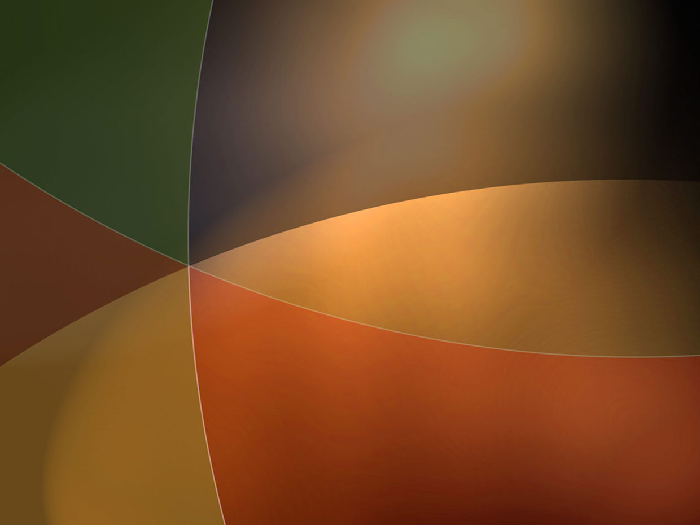

Slide 2
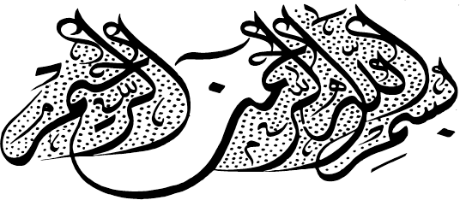
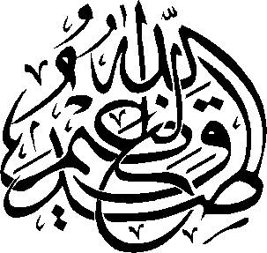
يرفع اللَّهُ الَّذِينَ آمَنُوا مِنكُمْ وَالَّذِينَ أُوتُوا
الْعِلْمَ دَرَجَاتٍ وَاللَّهُ بِمَا تَعْمَلُونَ خَبِيرٌ

Slide 3
الحركات الاساسية في جسم الانسان:
جسم الانسان بحكم تكوينه وتركيبه من الناحية التشريحية فان الجهاز الحركي يتكون من (الجهازين العظمي والعضلي) هو المعني بشؤون اجزاء الجسم بمختلف انواعها، فنجد ان كل جزء من هذه الاجزاء تتفق وطبيعة المفصل التي تتم فيه الحركة وبشكل عام فان الحركات الاساسية:

Slide 4
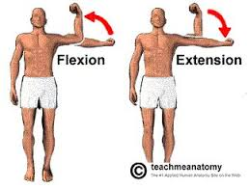
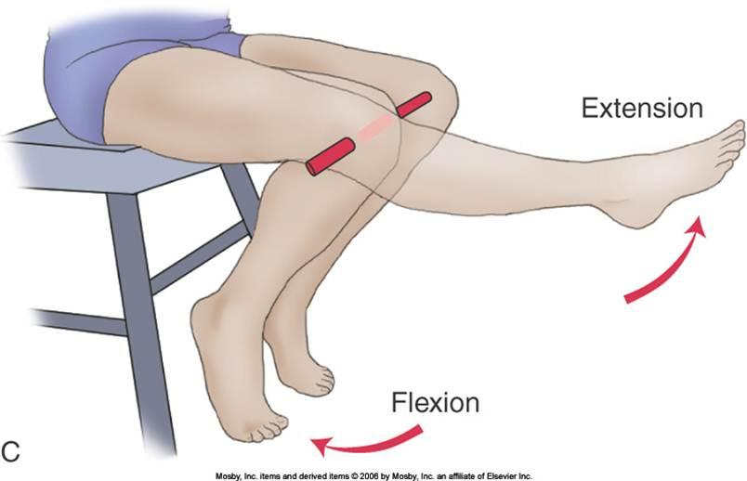
الثني Flexion: :المد: Extension:
الثني:ويقصد بالثني تقريب العظمين المتحركين من بعضها.
المد: هي ابعاد العظام المتحركة بعضها عن بعض.

Slide 5
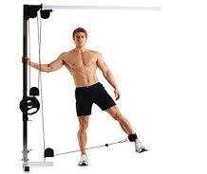
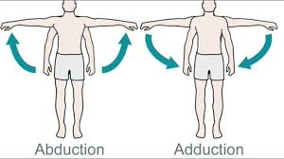
التقريب: Adduction: التبعيد: Abduction:
هي عملية تحريك جزء الجسم باتجاه الخط الممثل لمنتصف الجسم.
هي عملية تحريك جزء الجسم بالاتجاه البعيد عن الخط الممثل لمنتصف الجسم.

Slide 6
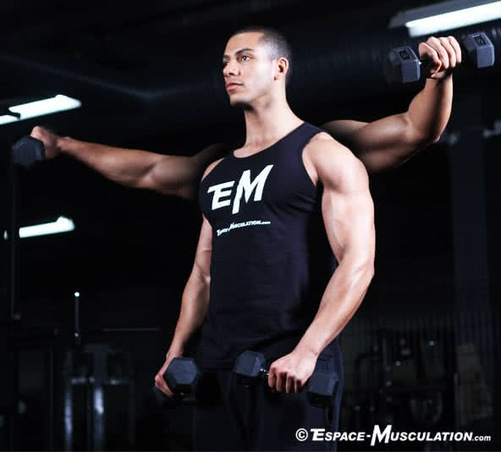
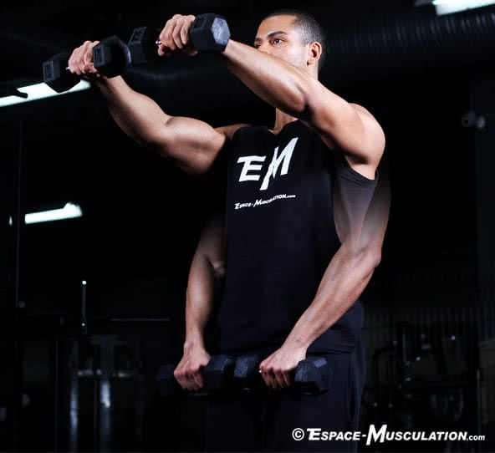
الرفع: Elevation:الخفض: Depression:
الرفع: هي عملية رفع جزء من اجزاء الجسم الى الاعلى.
الخفض: هي عكس عملية الرفع اي خفض جزء الجسم الى الاسفل.

Slide 7
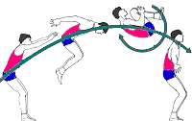
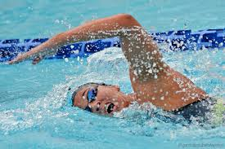
التدويرRotation:الدوران: Circumduction:
التدوير: تتم الحركة في هذه الحالة حول المحور الطولي.
الدوران: يقصد بحركة الدوران ان الجزء المتحرك يرسم اثناء حركته دائرة وتشمل هذه الحركة مجموعة حركات، كالثني، المد، التبعيد، التقريب.

Slide 9
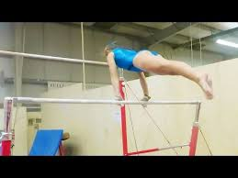
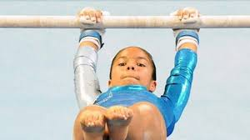
الكب: Pronation:البطح: Supination:
الكب: يقصد بحركة الكب تدوير اليد او اليد والساعد من مفصل المرفق الى الداخل وتتم الحركة حول المحور الطولي للساعد بحيث تواجه ظهر اليد الى الاعلى.
البطح: هي عكس عملية الكب تماماً اي تدوير اليد او اليد والساعد من مفصل المرفق الى الخارج بحيث تواجه باطن اليد الى الاعلى.

Slide 10
المحاور والمسطحات:
أ. المحاور:

Slide 11
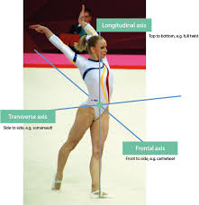
1. المحور الطولي:
يخترق هذا المحور جسم الانسان من قمة الرأس الى اسفل الجسم، ومثال للحركة التي تتم حول هذا المحور حركة دوران الجسم حول نفسه. (الفتل)

Slide 12
2. المحور العرضي:
المحور العرضي: يخترق هذا المحور جسم الانسان من جانب الى اخر والحركة تتم حول هذا المحور هي الدحرجة الامامية.

Slide 13
3. المحور العميق (السهمي):
يخترق هذا المحور جسم الانسان من الامام الى الخلف والحركة تتم حول هذا المحور هي العجلة البشرية في الجمناستك. (منتصف الصدر الى منتصف الظهر).

Slide 14
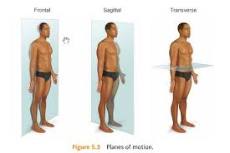
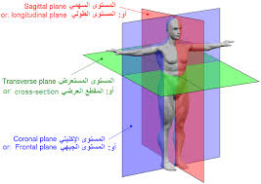
ب- المسطحات (المستويات): 1.المسطح الامامي:
المسطح الامامي: يقسم هذا المسطح الجسم الى نصفين متساويين امامي وخلفي ومثال على هذا المسطح كما يحدث في العجلة البشرية .

Slide 15
2. المسطح الجانبي:
المسطح الجانبي: يقسم هذا المسطح الجسم الى نصفين متشابهين (متساويين) ايمن وايسر ومثال على هذا المسطح كما يحدث في الدحرجة الامامية او القلبة الهوائية الامامية والخلفية.

Slide 16
3. المسطح العرضي:
المسطح العرضي: يقسم هذا المسطح الجسم الى نصفين متساويين علوي وسفلي ومثال على هذا المسطح كما يحدث حركة دوران الجسم حول نفسه (مستوى موازي للأرض) حركة دوران الجذع حول نفسه (الفتل).

Slide 17
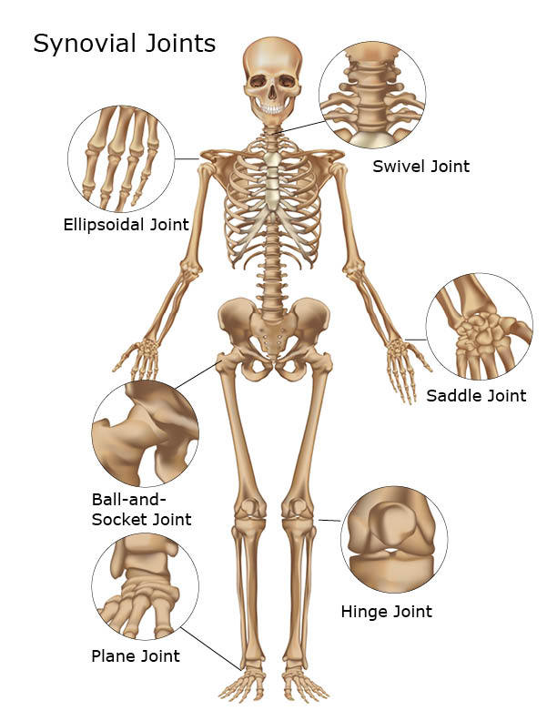
المفاصل JOINTS
هناك عدة مفاصل في جسم الانسان ويختلف قياسها باختلاف موقعها في الجسم ويمكن تصنيفها بحسب اشكالها وعملها الى:

Slide 18
Joints of Body

Slide 19
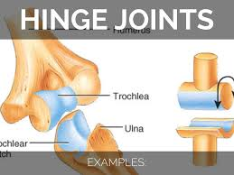
1. المفصل الرزي: Hinge joint:
مثال على هذا المفصل في جسم الانسان هو مفصل المرفق ويسمح بحركة الثني والمد كما تحدث حول المحور العرضي والمسطح الجانبي.

Slide 20
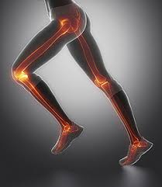

Slide 21
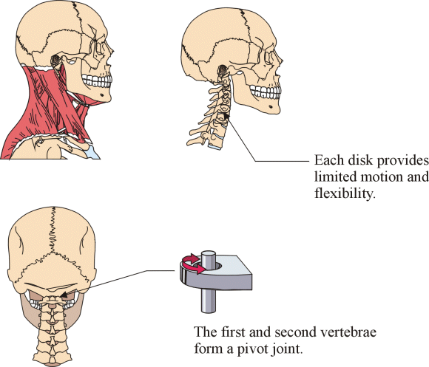
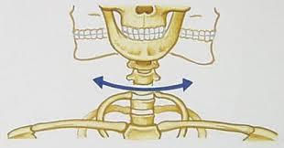
2. المفصل الارتكازي: Pivot joint:
ان الحركة في هذا المفصل تحدث في المسطح الافقي وحول المحور الطولي ومثال على هذا المفصل مفصل الجمجمة مع الفقرة العنقية الاولى.

Slide 22
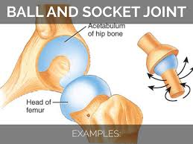
3.مفصل الكرة والحق: Ball and Socket joint:
الحركة في هذا المفصل تسمح بمدى اوسع للحركة حيث تتم حركات الثني والمد، والتبعيد والتقريب، والتدوير والدوران، وامثلة لهذا المفصل جسم الانسان مفصل الكتف ومفصل الفخذ.

Slide 23
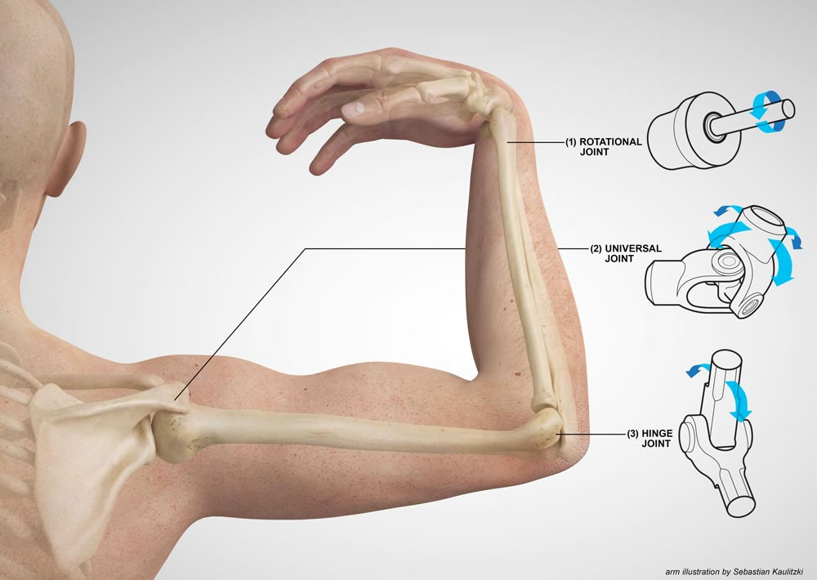

Slide 24
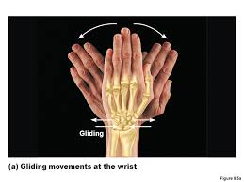
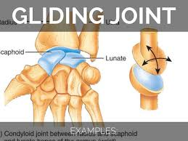
4. المفصل الانزلاقي: Gliding joint:
يسمح هذا المفصل بحركة انزلاق العظام بعضها على بعض مثل عظام مشط اليد، عظام مشط القدم.

Slide 25
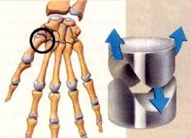
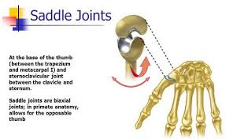
5. المفصل السرجي: Saddle joint:
يشتق اسم هذا المفصل شكله حيث يشبه السرج وهو ايضاً من المفاصل التي تسمح بحركات متعددة منها التقريب والتبعيد، الثني والمد، ومثاله في الجسم مفصل اصبع الابهام.

Slide 26
6. المفصل اللقمي: Condyioid:
يسمح لهذا المفصل بحركات متعددة منها الثني، المد، التقريب، التبعيد، ولكنه لا يسمح بحركة التدوير ومثاله في الجسم المفصل الموجود بين عظمي الزند والكعبرة قريباً من الرسغ.

Slide 28
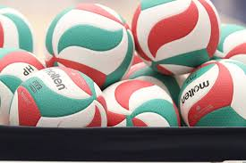
شكرا لحسن اصغائكم

